Slide 1
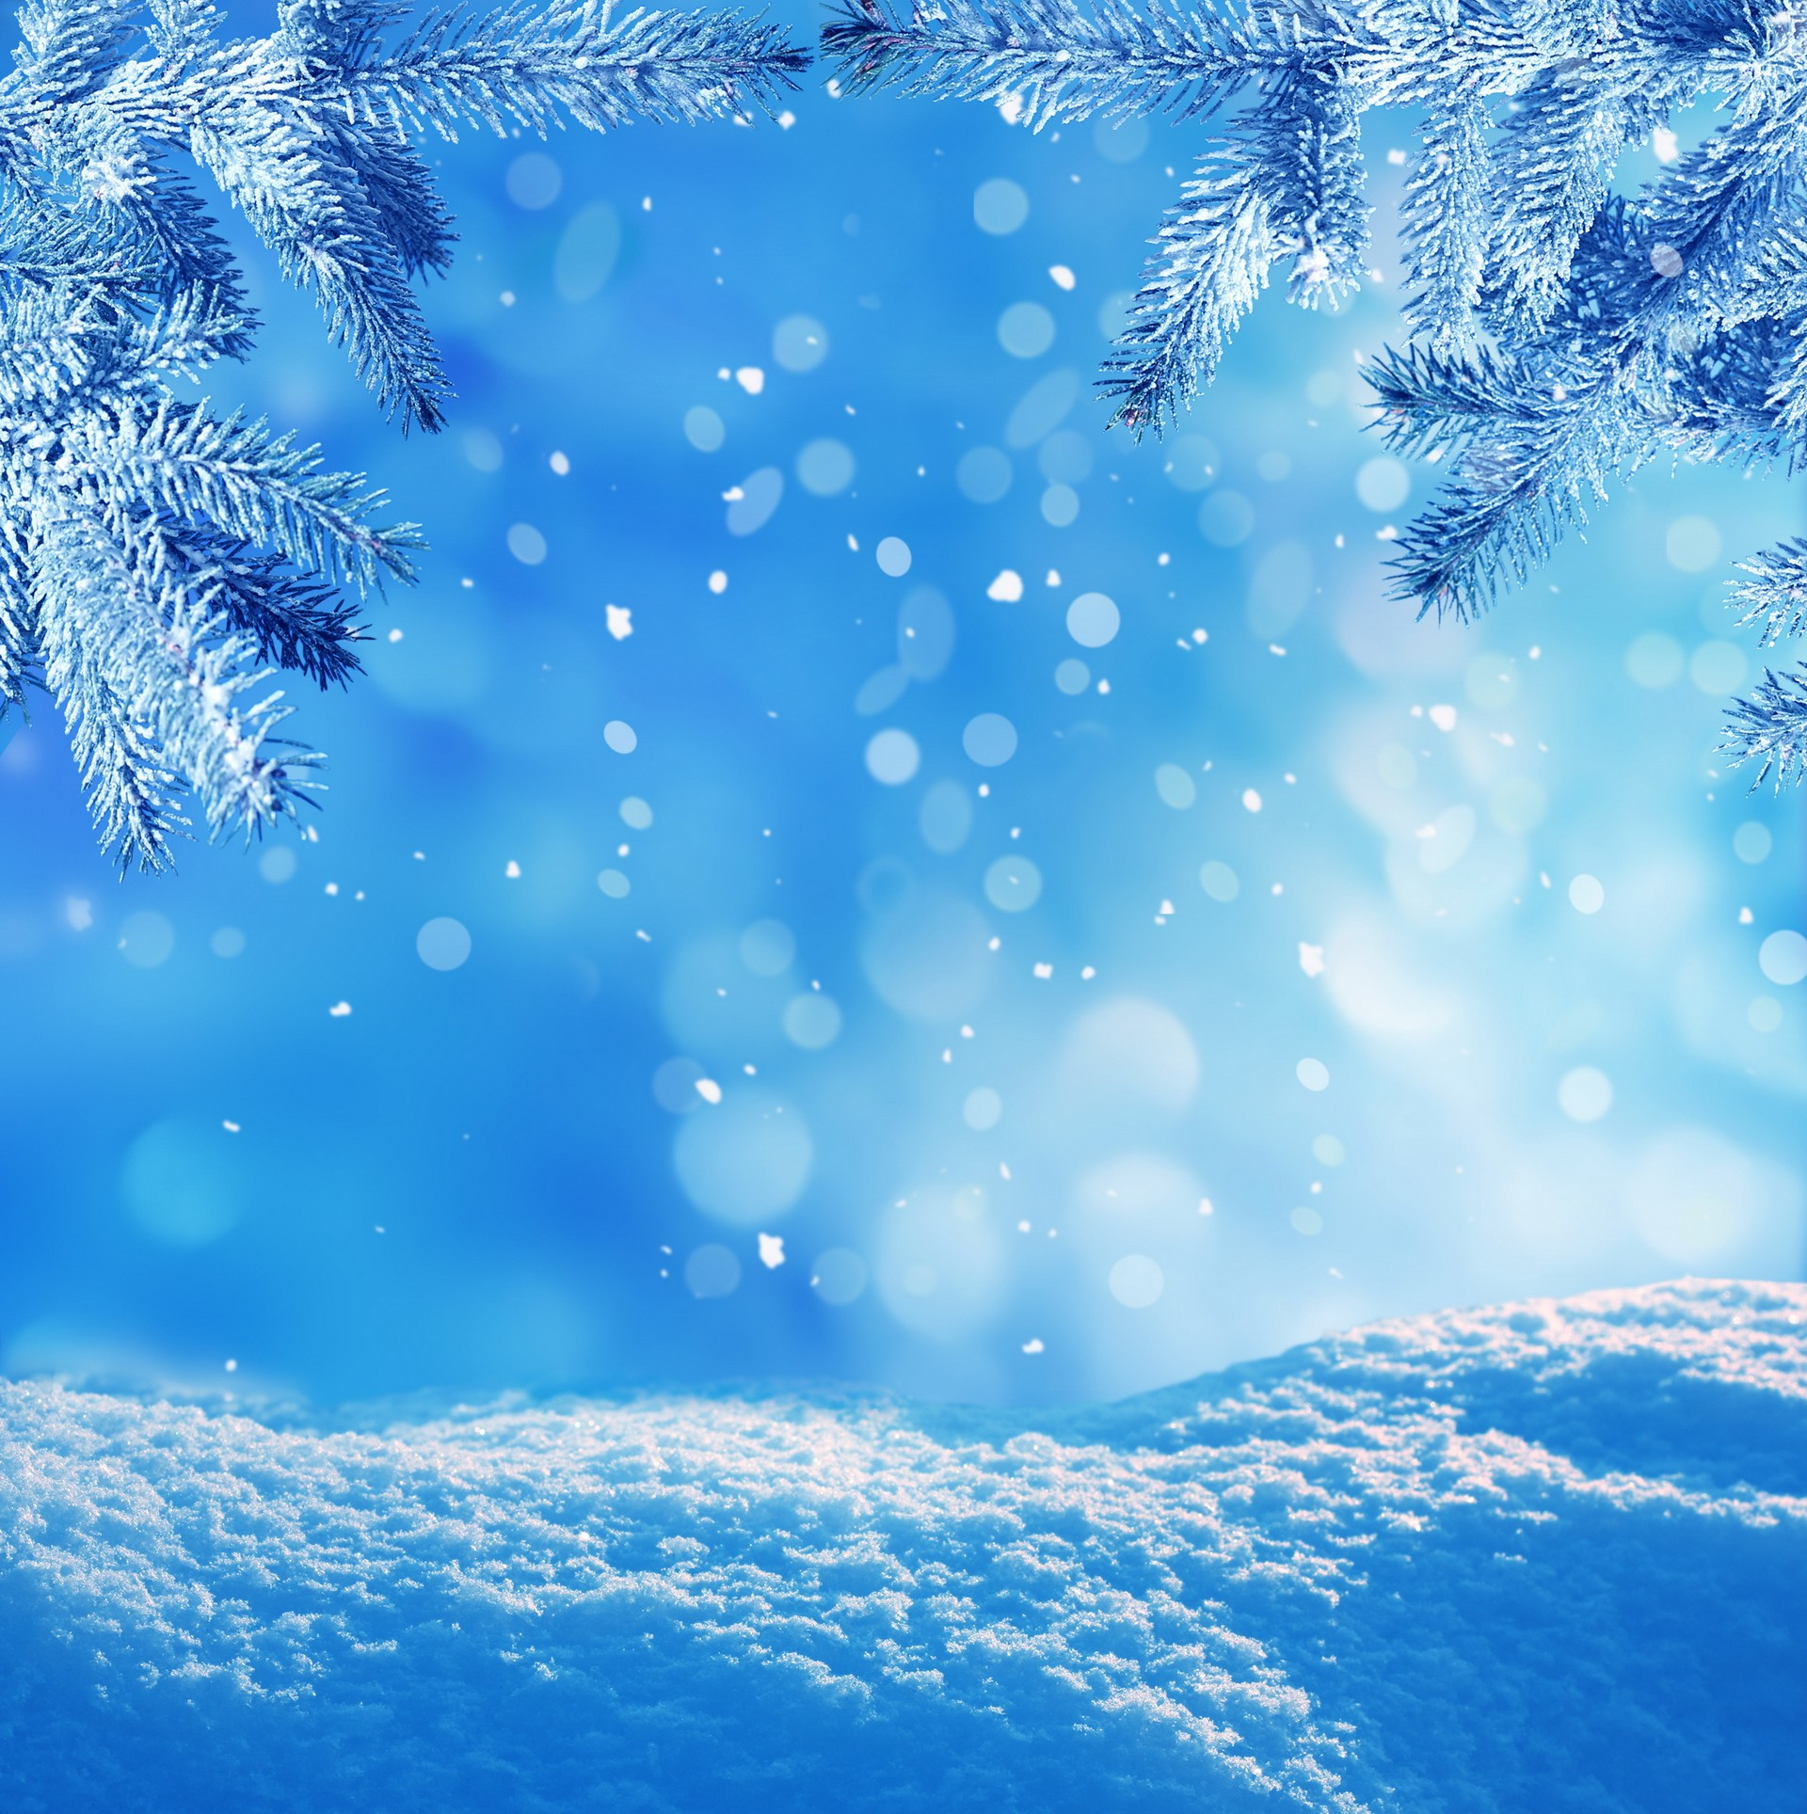
МКУК «Детская библиотека
Старощербиновского сельского поселения
Щербиновского района»
Святое Рождество, нам счастье принесло!
Рождественские посиделки

Slide 2
Рождество Христово – один из наиболее значимых праздников, с которым связаны народные обычаи и традиции, сохранившиеся до наших дней, благодаря вере и бережному отношению к опыту наших предков .

Slide 3
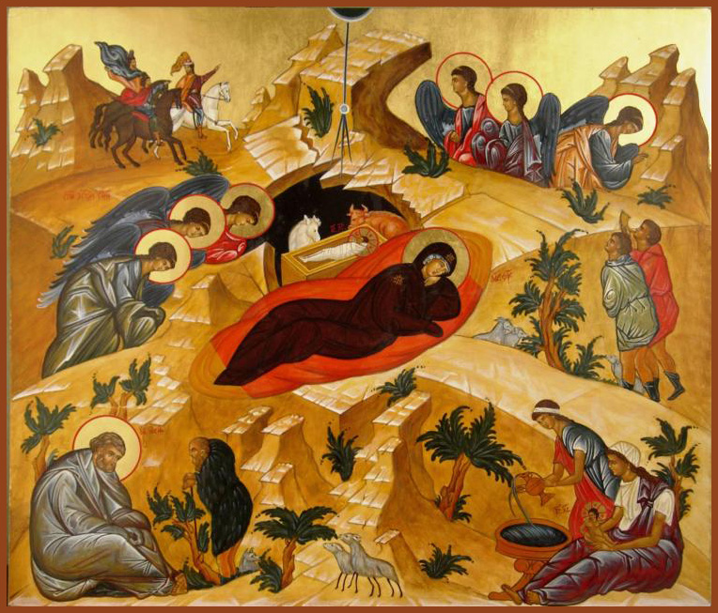
Рождество Христово называют «матерью всех праздников». Рождество — праздник в честь рождения Иисуса Христа. Празднуют его 7 января. Ночь накануне Рождества считается волшебной. Если загадать желание и попросить Бога, оно обязательно сбудется. Только желание должно быть обязательно добрым и мудрым. Ведь доброте и мудрости учил людей Иисус Христос.

Slide 4
Подготовка к празднику начиналась за 40 дней до 7 января. Это – Рождественский пост . Рождественский пост установлен для того, чтобы люди ко дню Рождества Христова очистили себя покаянием, молитвою и постом и с чистым сердцем встретили праздник. Последний день поста называется Сочельник. В сочельник до «вечерней звезды», то есть до вечера ничего не ели и не садились за стол. Как только звезда появлялась в небе, начинался Сочельник.

Slide 5
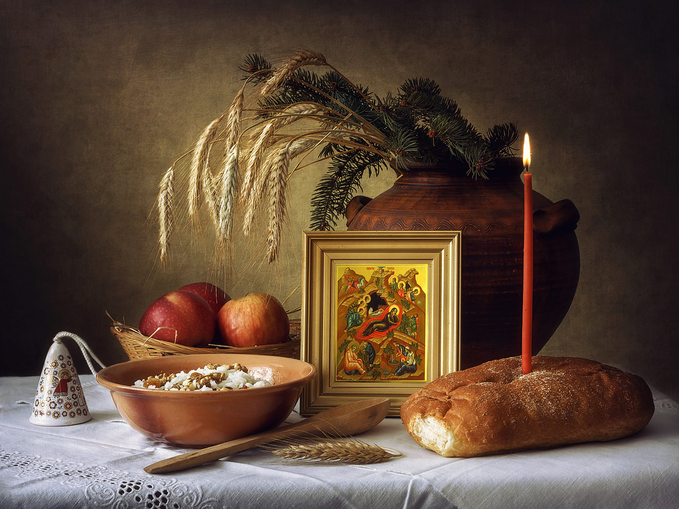
Перед ужином зажигали восковую свечу и все вместе вслух радостно и торжественно молились. И только после молитвы можно было начинать ужин.
Самое важное блюдо на столе — кутья. Готовили её из пшеницы или риса добавляли мак, орехи, изюм и мёд. Говорили, что это истинная пища Бога. Стол был постный. Мясные блюда ставились на стол лишь в Рождество, 7 января. После домашнего Сочельника дети шли к своим крёстным родителям, несли им кутью, а крёстные с нетерпением ждали маленьких крестников. Они угощали их, дарили конфеты, деньги.

Slide 6
По окончании вечери начиналось колядование. Коляда состояла в том, что деревенская молодежь - парни, девушки, подростки - собирались в группы, рядились в костюмы, маски и ходили по домам. Переходя от одного дома к другому, под окнами или в избах, они пели песни в честь праздника, то как поздравление, величание хозяев, то просто ради развлечения и потехи. Хозяева в награду за это давали им угощенье и деньги.

Slide 7
Конкурс колядок.
Коляда, Моляда! Уродилась Коляда!
Кто подаст пирога – тому двор живота,
Ещё мелкой скотинки – числа бы вам не знать!
А кто не даст ни копейки – завалим окошки,
Кто не даст пирога – сведём корову за рога,
Кто не даст хлеба – уведём деда,
Кто не даст ветчины – тем расколем чугуны!

Slide 8
На второй день Рождества начиналась самая веселая и таинственная для молодежи пора - Святки, святые дни, которые продолжаются от Рождества до Крещения, пора гаданий, особых обрядов, когда незамужние девушки и холостые парни пытались узнать свою судьбу.
Как бы в подражание разыгравшейся нечисти парни от Нового года до кануна Крещения вовсю чудили: опрокидывали поленницы дров, закладывали чем попало ворота, так что хозяевам было не выйти на улицу, забирались на крыши и закрывали досками трубы при топке печи избы наполнялись дымом. Об этих праздничных проказах знали и относились к ним снисходительно, тем более что сразу после Крещения они прекращались.

Slide 9
Крещение Господне отмечается 19 января.
Христианский праздник, установленный в честь события евангельской истории, крещения Иисуса Христа в реке Иордан Иоанном Крестителем. Во время крещения, согласно всем трём синоптическим Евангелиям, на Иисуса сошёл Святой Дух в виде голубя; одновременно глас с небес провозгласил: «Сей есть Сын Мой возлюбленный, в Котором Моё благоволение». Евангелие от Иоанна также говорит о крещении Иисуса Христа в водах Иордана и сошествии Святого Духа, но не прямо, а в форме свидетельства Иоанна Крестителя.

Slide 10
День Рождества Христова – день, когда в мир вошел Христос с любовью. Это день всепрощения, день светлых чувств, день, когда нужно всех любить. И пусть в эту ночь и в этот праздник замолкнут все пушки и не поднимется ни одна ракета! Пусть Бог даст тишину солдатам! И пусть в наше сердце войдет любовь к ближнему и дальнему!
С Рождеством Христовым!

